Slide 1
Центры активности в ДОУ
Т.Н. Бондаренко
старший воспитатель
МБДОУ ЦРР - д/с «Буратино»

Slide 2
Особенности организация развивающей предметно – пространственной среды в соответствии с программой «Югорский трамплин», ориентированной на ребёнка
Принципы формирования развивающей предметно – пространственной среды :
-физическая и психологическая безопасность;
-возрастная ориентированность;
-доступность;
-динамичность;
-разноуровневость.
Специфика заключается в том, что созданная в группах и помещениях детского сада развивающая среда служит, в большей степени, для реализации самостоятельных замыслов ребенка, его саморазвитию, а не обеспечению деятельности педагога при организации им занятий
.

Slide 3
Все пространство группы поделено на Центры активности, количество и направленность которых зависят от возрастной группы:
Центр литературы
Центр изобразительного творчества
Центр сюжетно-ролевой игры
Центр науки и природы
Центр настольных игр и математики
Центр строительства
Центр песка и воды
Центр кулинарии
Центры активности открыты ежедневно, материалы в них дополняются, заменяются по мере необходимости и по мере продвижения в изучаемой теме, постепенно наполняясь продуктами детской деятельности и совместного творчества взрослых и детей

Slide 4
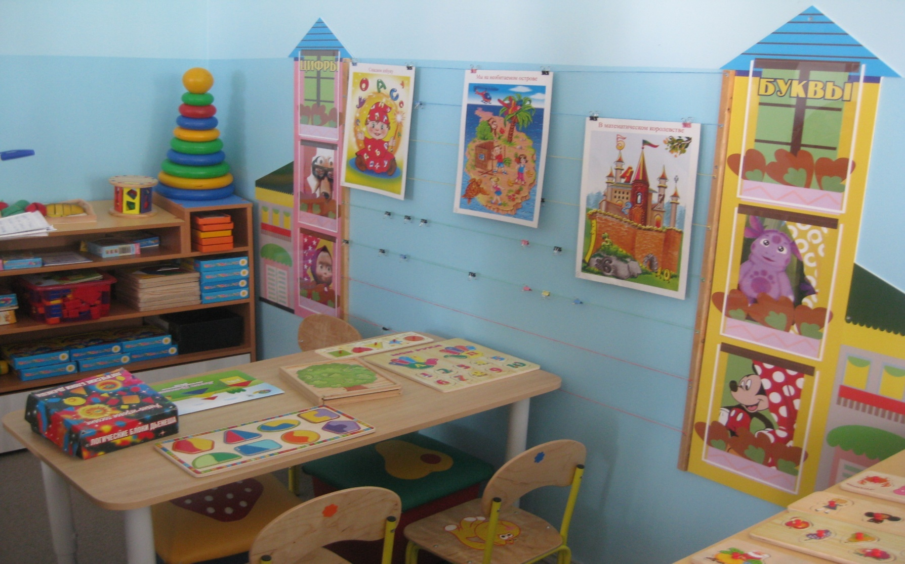
Центр настольных игр и математики

Slide 5
Центр строительства

Slide 6
Центр сюжетно – ролевой игры

Slide 7
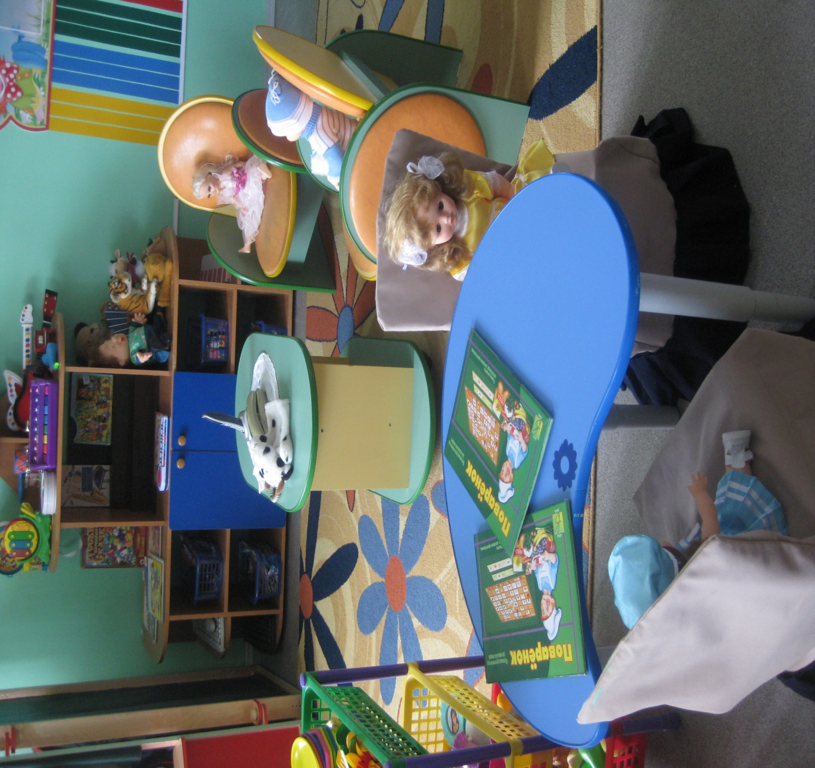
Центр сюжетно – ролевой игры

